Slide 1
Udžbenik, str. 50.-51. Učenici koji rade po udžbeniku Matematički gledam : str. 108. – 111.
Preporuka: stavite na dijaprojekciju

Slide 2
7. c – petak, 20.3.2020.

Slide 3
Dragi moji sedmaši!
Da ponovimo pravila:
Uvijek prije nego otvorite prezentaciju za matematiku pripremite sve za rad kao da ste na nastavi (udžbenik, bilježnica, pribor za pisanje)
Slide-ove pregledavate tempom koji vam odgovara, ali je važno da svaki zadatak riješite i tek onda odete na drugi slide pogledati rješenja.
U materijalima će biti precizirano što zapisati u bilježnicu. Na onom slideu što treba zapisati u bilježnicu biti će ovaj znakić :
Pokušajte zadaće slati taj dan kada su zadane da vam se ne nakupljaju zaostatci.
Ugodan rad svima, vjerujem da ćemo svi iz ovog puno naučiti. Budite
uporni i trudite se kako se trudite na satu! Pozdrav svima i jedva čekam
da se ponovno vidimo u školi! Samo polako i strpljivo !
Vaša učiteljica, Tanja Turk

Slide 4
Pronađite u bilježnici i ponovite ove pojmove : kružnica, krug, polumjer, promjer, koncentrične kružnice, kružni vijenac, kružni isječak, kružni odsječak – ako imate mogućnost neka vas netko ispita – roditelj, braća…

Slide 5
Napomena:
Učenici koji koriste udžbenik Matematički gledam ne trebaju prepisivati ovu prezentaciju nego :
Odgledati video na 7. slideu
Pročitati i riješiti u svom udžbeniku sve od 108. – 111. str.
U bilježnicu prepisati sa dna stranice 108. mogući položaji pravca i kružnice

Slide 6
Pravac i kružnica (obrada)

Slide 7
Napomena
Pogledajte sljedeći video :
https://www.youtube.com/watch?v=nPJwUkXRDBQ

Slide 8
Napomena
Nakon što ste pogledali dobro video otvorite udžbenik na str. 50. i napravite što piše na sljedećem slideu.

Slide 9
AKTIVNOST 1. :
Međusobni položaji pravca i kružnice

Slide 10
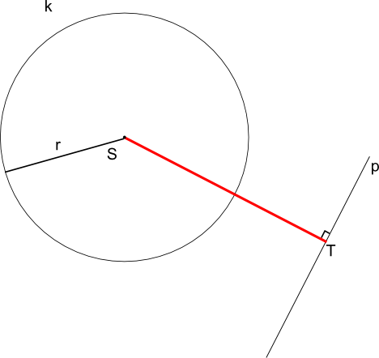
1. Pravac i kružnica nemaju zajedničkih točaka
uvjet: udaljenost središta kružnice i pravca veća je od polumjera kružnice
Pravac koji nema zajedničkih točaka sa kružnicom nazivamo PASANTA kružnice.

Slide 11
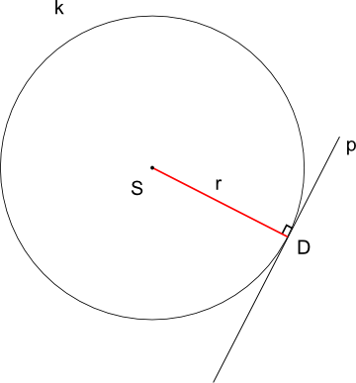
2. Pravac i kružnica imaju jednu zajedničku točku (DIRALIŠTE)
uvjet: udaljenost središta kružnice i pravca jednaka je polumjeru kružnice
Pravac koji dira kružnicu u jednoj točki nazivamo TANGENTA kružnice. D – diralište kružnice

Slide 12
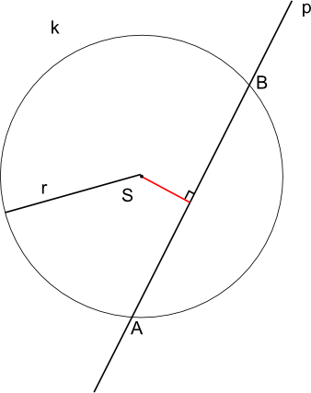
3. Pravac i kružnica imaju dvije zajedničke točke
uvjet: udaljenost središta kružnice i pravca manja je od polumjera kružnice
Pravac koji siječe kružnicu nazivamo SEKANTA kružnice.

Slide 13
AKTIVNOST 2. – Konstrukcija tangente
Prepišite PRIMJER 2 na str. 50.
Znači: - konstruirate kružnicu
- označite bilo gdje na kružnici slovo D i povučete polupravac SD
- u točki D konstruirate pravi kut
- POMOĆ ZA KONSTRUKCIJU PRAVOG KUTA :
https://www.youtube.com/watch?v=CMgLnXcQiXA
- povucite tangentu

Slide 14
DOMAĆA ZADAĆA :
Udžbenik, str. 50. / 2.
str. 51. / 4.
8. (sjetite se konstrukcije jednakostraničnog trokuta kod mnogokuta)

Slide 15
Domaća zadaća
Učenici koji rade po udžbeniku Matematički gledam : već navedeno u 5. slideu

Slide 16
Kada napravite dz, poslikajte i pošaljite u grupu.
Ako imate pitanja, pitajte privatnom porukom u yammer ili u grupu.
Molim poslikati i konstrukciju tangente uz domaću zadaću.
Sretno!!

